Slide 1
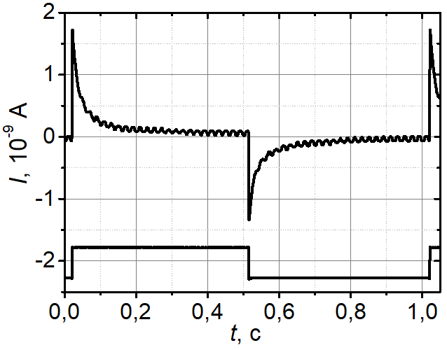
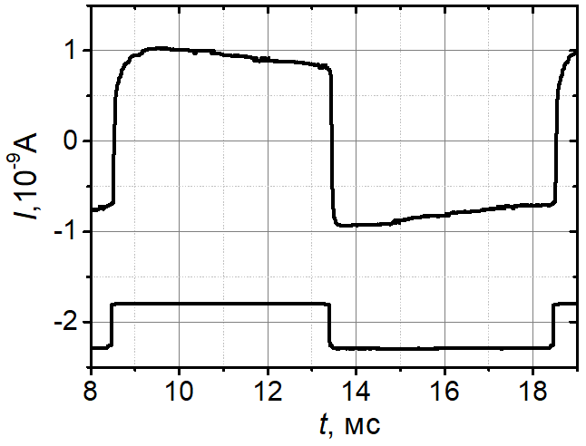
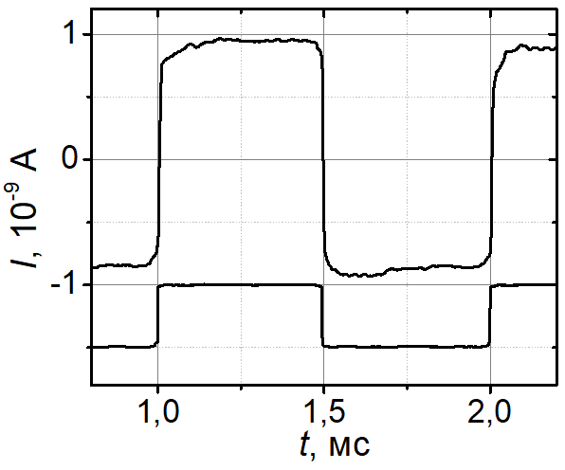
ПИРОЭЛЕКТРИЧЕСКИЕ СВОЙСТВА КОМПОЗИТНЫХ СЛОИСТЫХ МАТЕРИАЛОВ НА ОСНОВЕ МОНОКРИСТАЛЛИЧЕСКИХ ПЛАСТИН AlN/AlGaN
О.А. Шустова
Руководители: А.В. Солнышкин, О.Н. Сергеева
Тверской государственный университет, кафедра физики конденсированного состояния
Введение
Нитрид алюминия (AlN) и нитрид галлия (GaN) характеризуются высокими значениями спонтанной поляризации и пироэлектрических коэффициентов, а также малыми величинами диэлектрической проницаемости и диэлектрических потерь, что способствует прикладному использованию данных материалов наравне с сегнетоэлектриками. Формирование чередующихся слоев AlN и GaN может приводить к особым пьезоэлектрическим и пьезоэлектрическим свойствам за счет образования гетеропереходов с системой объемных зарядов.
Детали эксперимента
Образцы монокристаллических слоистых гетероструктур AlN/GaN толщиной ≈200 мкм выращивались методом хлор-гидридной эпитаксии на подложках SiC/Si. После выращивания подложка была удалена. На ее место наносилась платина. На противоположной стороне были сформированы платиновые квадратные электроны со стороной 1 мм.
Исследования проводились динамическим методом с использованием модулированного лазерного излучения с длиной волны 980 нм. Частота модуляции варьировалась в пределах от 1 Гц до 1 МГц.
Рис. 1. Схема установки по исследования пироэлектрической активности динамическим методом
Результаты исследования
а)
б)
в)
Пирокоэффециент рассчитывался по формуле:
$$γ=\frac{2i_{A}ρcd}{{ηW}_{0}}$$
Образец | Толщина образца, мкм | Элементный состав (Al/N) | Пирокоэффициент γ, мкКл/(м²·K)
AlN/Al_{x}Ga_{1−x}N /AlN (№ 1) | 274 | 53.2/46.8 | 9.0
AlN/Al_{x}Ga_{1−x}N (№ 2) | 216 | 50.9/49.1 | 18
AlN (№ 3) | 170 | 51.1/48.9 | 12
Рис. 2 Типичные осциллограммы пирооткликов гетероструктур AlN/GaN, отличающиеся по амплитуде, на частотах : а) 1 Гц; б) 100 Гц; в) 1000 Гц
Выводы
Представленные в таблице результаты свидетельствуют о том, что образование слоев Al_{x}Ga_{1−x}N может приводить как к увеличению пирокоэффициента композита (при отсутствии промежуточного слоя AlN, образец № 2), так и к его уменьшению (при наличии промежуточного слоя, образец № 1) по сравнению с пироэлектрическим коэффициентом чистого AlN. Из таблицы следует, что это различие может достигать двукратного значения. Величина пирокоэффициента, рассчитанная для композита № 2, является одной из самых больших из наблюдаемых в кристаллах нитрида алюминия. Это подтверждает наш вывод о решающей роли образования более резкой границы раздела системы гетеропереходов в образце № 2.

